Slide 1
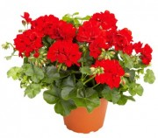
Проект «Обыкновенное чудо на моем окошке».
Муниципальное автономное дошкольное образовательное учреждение города Нижневартовска детский сад №4 «Сказка»
Экологический проект, основанный на базе «Социокультурные истоки» направленный на присоединение детей и родителей к базовым духовным, нравственным и социокультурным ценностям.
Воспитатель Хяникайнен Н.В.

Slide 2
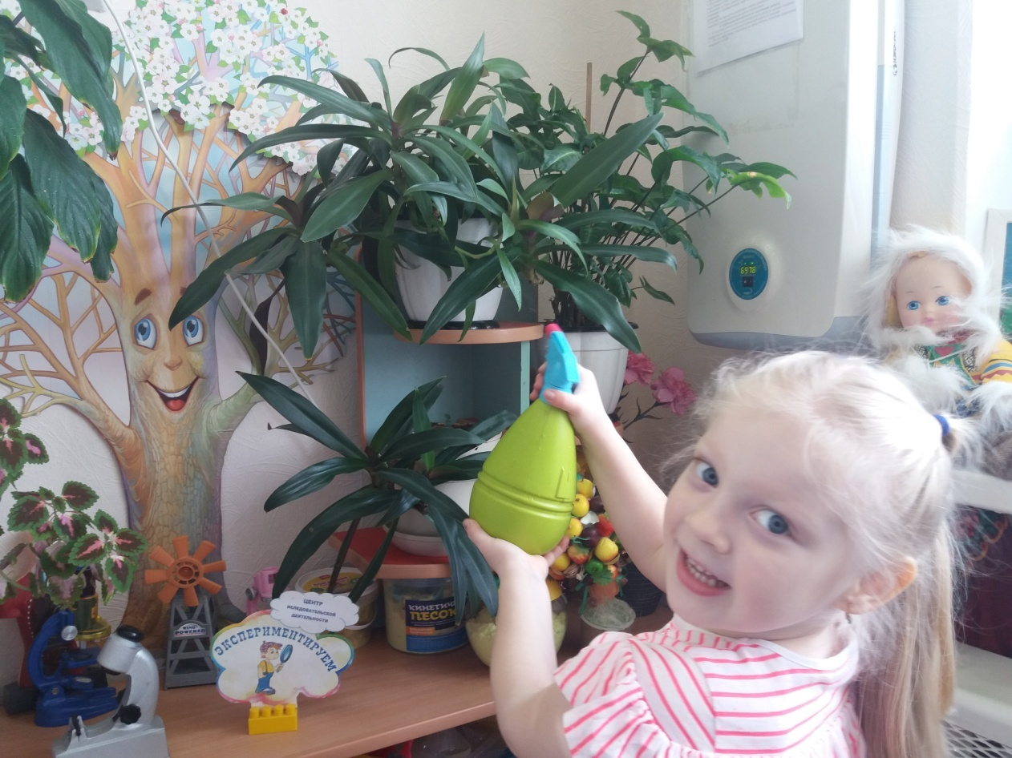
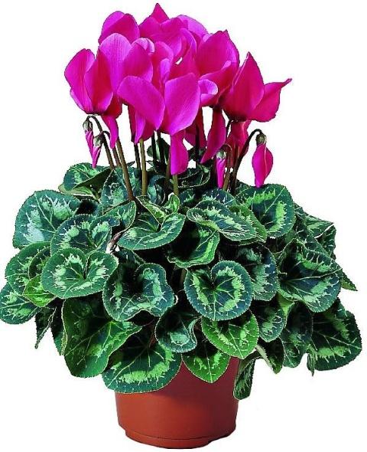
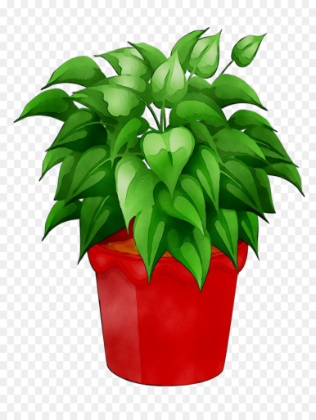
Тип проекта: исследовательский, краткосрочный (с15.03 по 19.03), групповой.
Участники проекта: воспитатель, дети, родители.

Slide 3
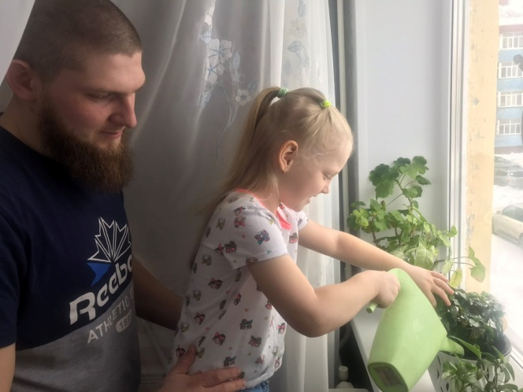
Экологическое воспитание – составная часть нравственного воспитания. Экологическое мировосприятие развивается в процессе освоения человеком экологической культуры общества, представляющей собой часть материальной и духовной культуры. Она является результатом обобщения исторического взаимодействия человека и природы
Первая встреча ребёнка с природой, это знакомство с комнатными растениями. Комнатные растения вносят в нашу жизнь разнообразие и гармонию.

Slide 4
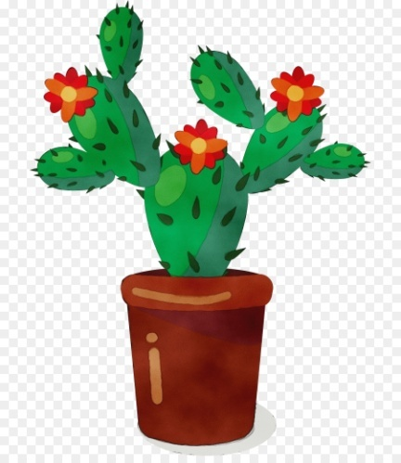
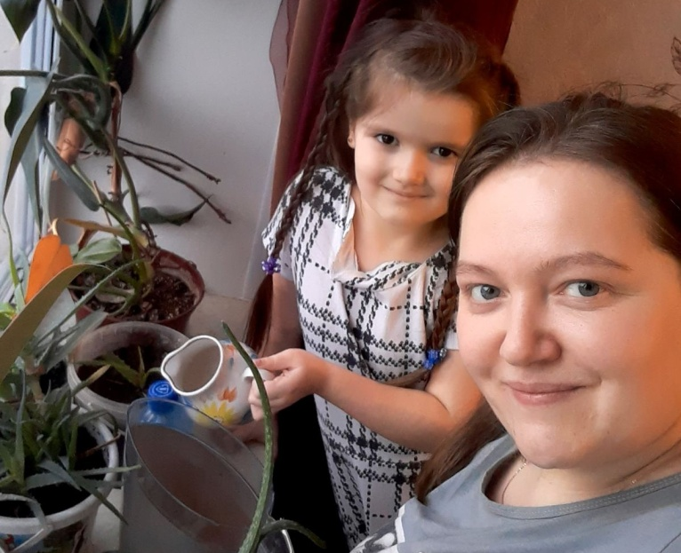
Именно с помощью родителей, ребенок познает окружающий мир, себя самого и других людей.
Родительская поддержка очень важна, она направляет ребенка в нужную сторону, аккуратно подталкивает вперед, что определяет успешность его вступления в мир людей.
И по этой причине родители должны больше времени уделять досугу семейному, вместе с детьми проводить свое свободное время.

Slide 5
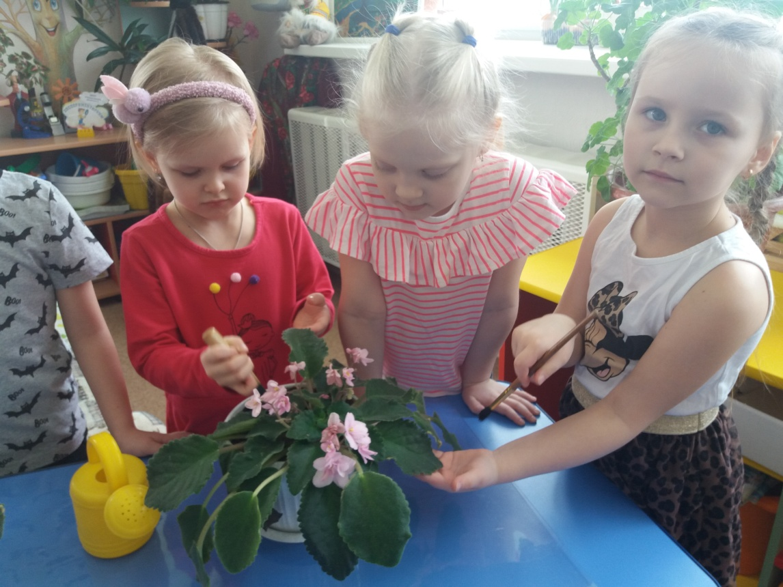
Проект «Обыкновенное чудо на моем окошке» позволяет объединить теоретические знания детей с практическими навыками, приобретенными в ходе исследовательских работ вместе с родителями, развить интерес к
окружающему миру.

Slide 6
Цель:
Приобщение семьи к социокультурным критериям и ценностям на основе взаимодействия детей и взрослых через экологическое воспитание.
Задачи:
Формировать представление детей о комнатных растениях.
Привлечь родителей к выполнению совместных творческих заданий.
Расширять экологическую среду группы, объединить усилия воспитателей, детей и родителей, направленных на благоустройство и озеленение группы.
Воспитывать бережное отношение и любовь к растениям, желание за ними ухаживать.

Slide 7
Ожидаемые результаты
У детей проявится ярко выраженный интерес к живой природе. Они научаться различать и называть комнатные растения, понимают необходимость бережного и заботливого отношения к ним.
Приобретение практических навыков.
Активизируются познавательная и творческая активность детей, родителей, повысится компетентность педагогов.

Slide 8
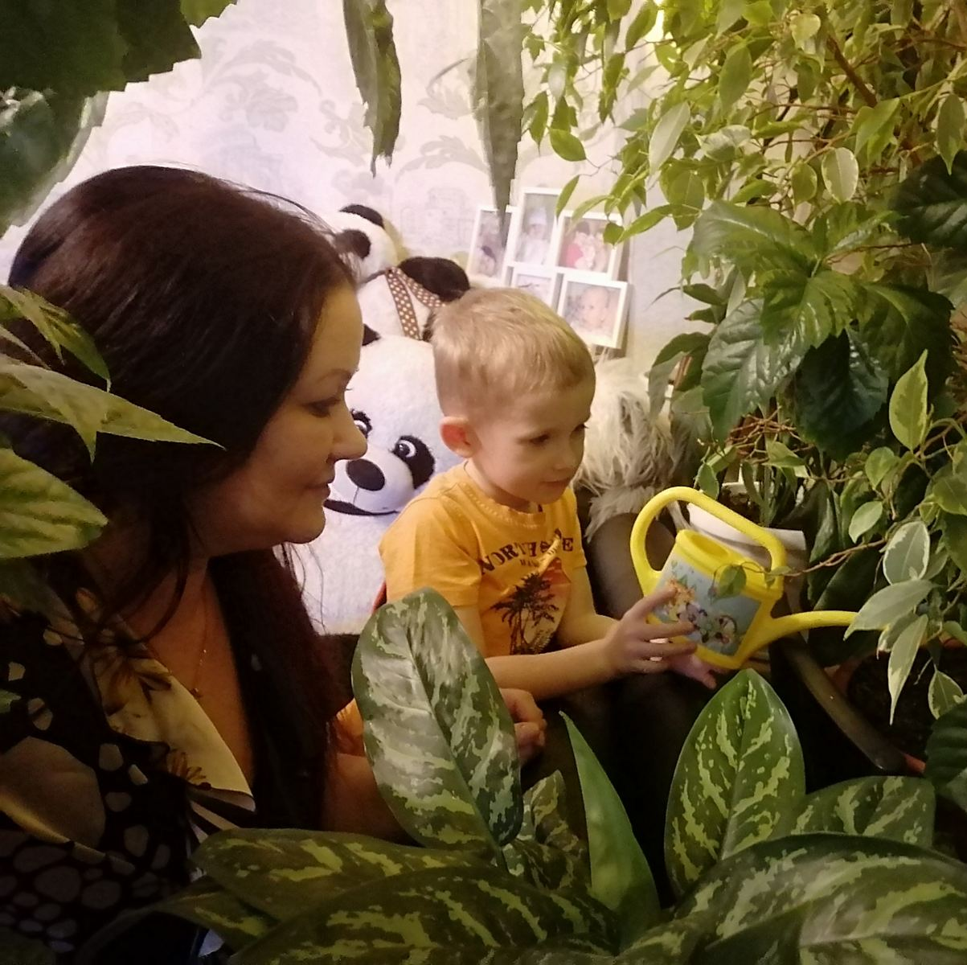
ЭТАПЫ РЕАЛИЗАЦИИ ПРОЕКТА:
1 этап. Подготовительный:
Сбор информации по теме
Привлечение родителей

Slide 9
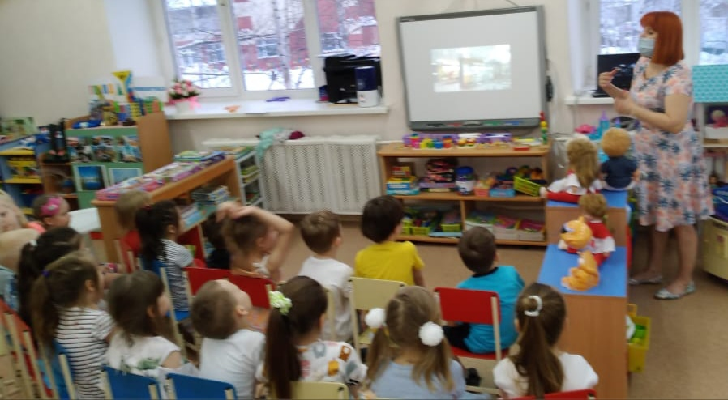
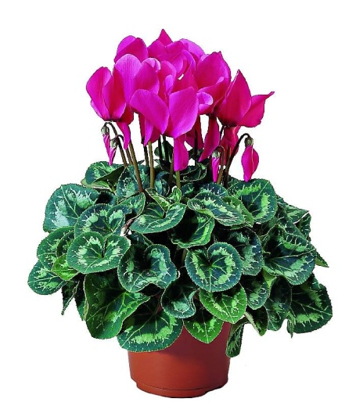
2 этап. Основной
Беседы:
«Родина растений» «Что растениям необходимо для жизни?
«Сравнение комнатных растений» «Уход за комнатными растениями»

Slide 10
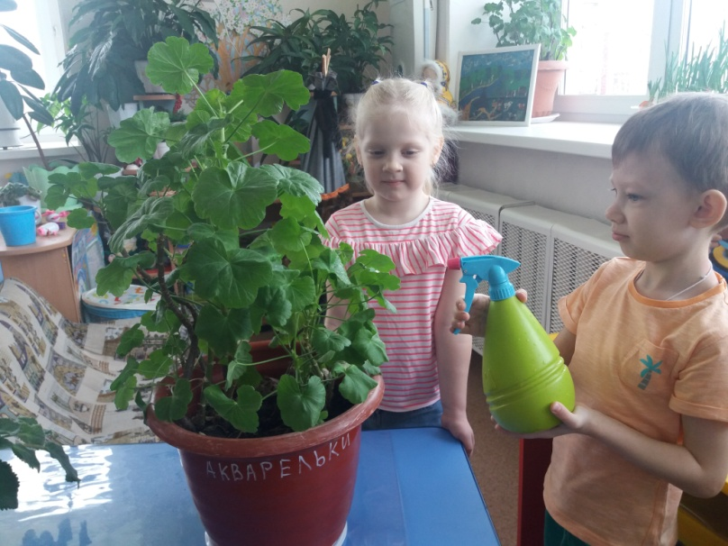
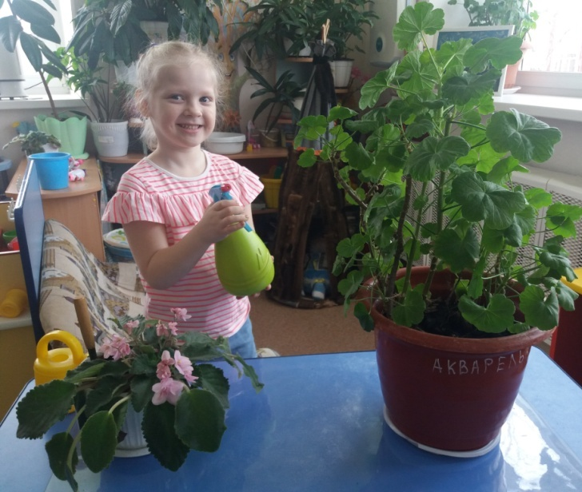
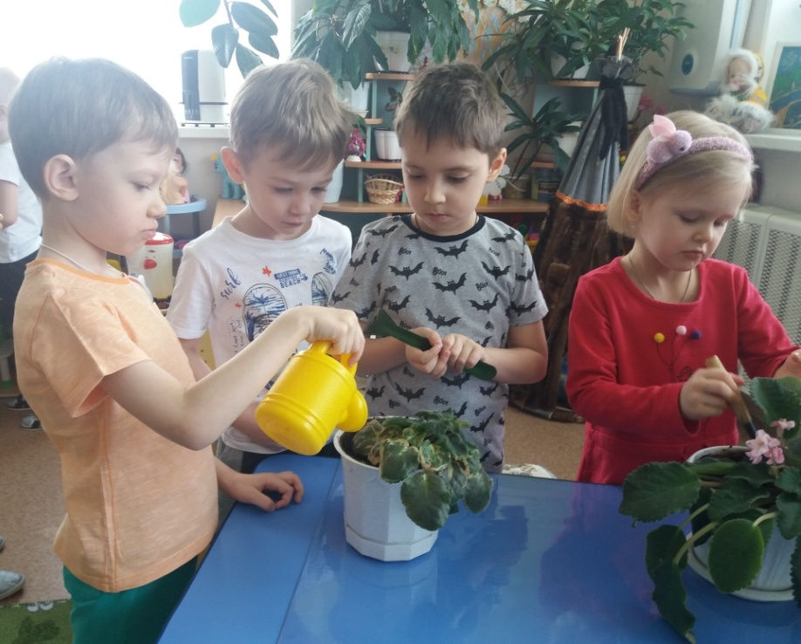
Опытно-экспериментальная деятельность:
Ухаживаем за растениями

Slide 11
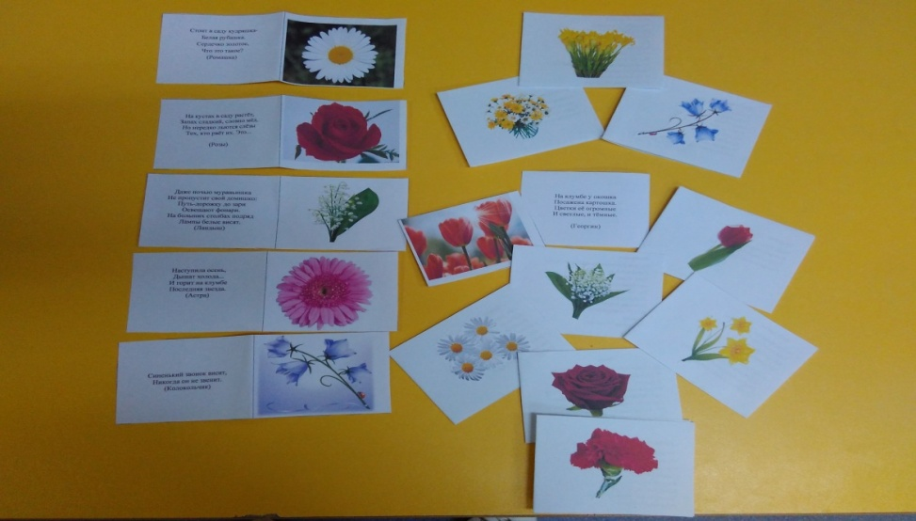
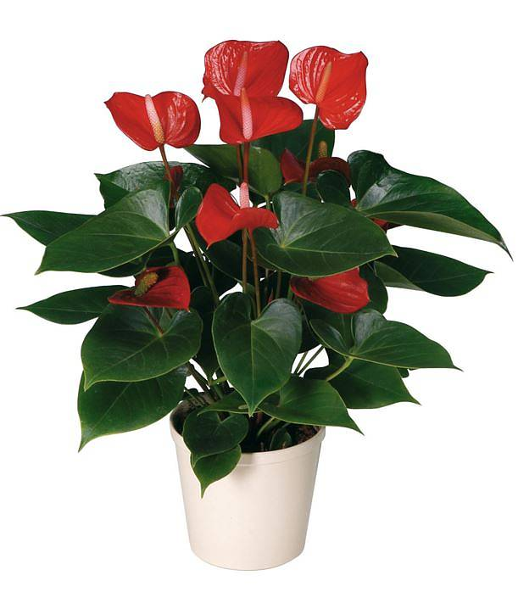
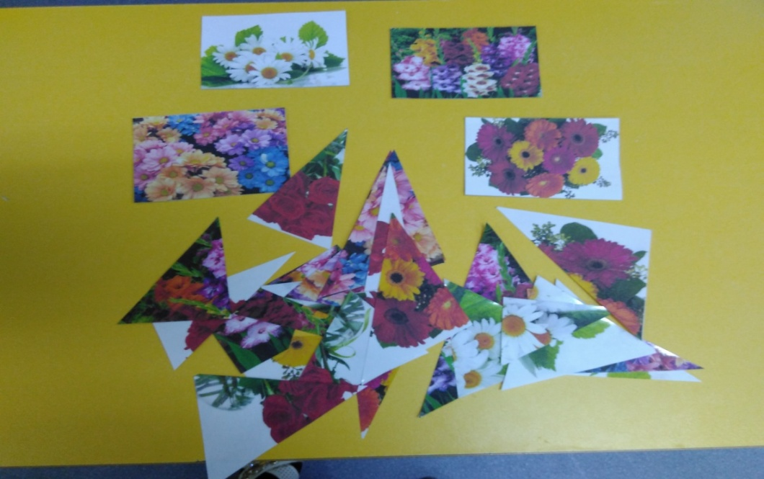
Экологические игры:
«Аленький цветочек»
«Садовник»
«Собери букет»
«Цветы»
«Узнай цветок по описанию»

Slide 12
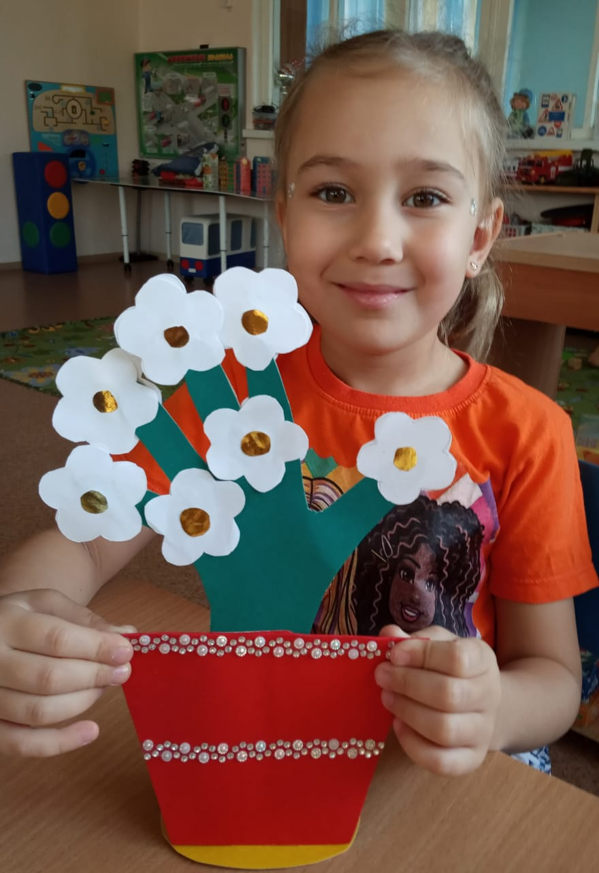
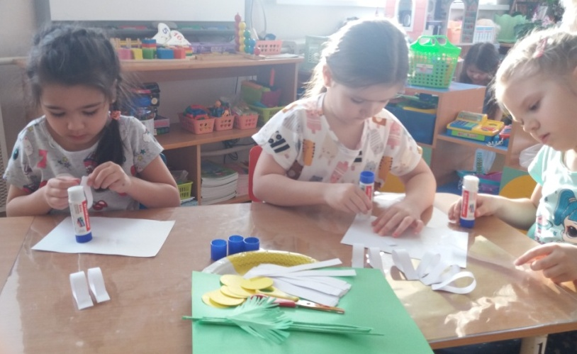
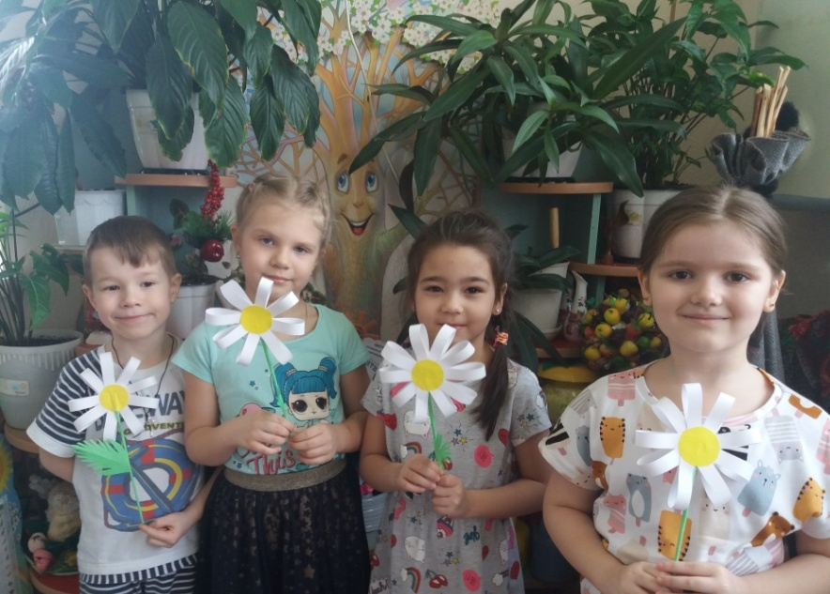
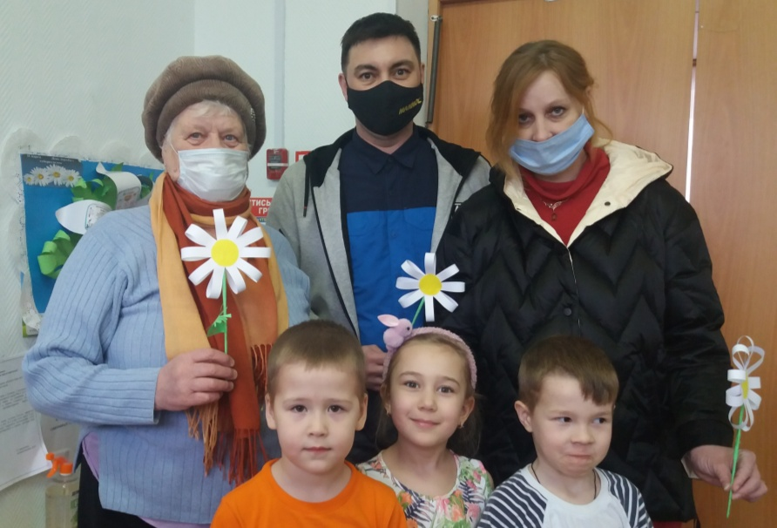
Моделирование из бумаги
«Цветочные причуды».

Slide 13
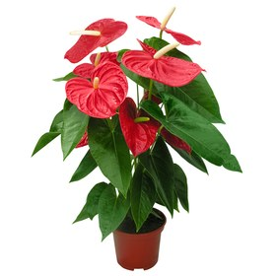
Чтение художественной литературы:
А. Платонов «Неизвестный цветок»,
Х.К. Андерсен «Цветы маленькой Иды»,
Е. Благинина «Цветы на моем окне»,
П. Воронько «Чудо в цветочном горшочке»,
Э. Мошковская «Цветы».
Слушание музыки
«Вальс цветов» П. Чайковского,
«Цветы» А. Вивальди и др.

Slide 14
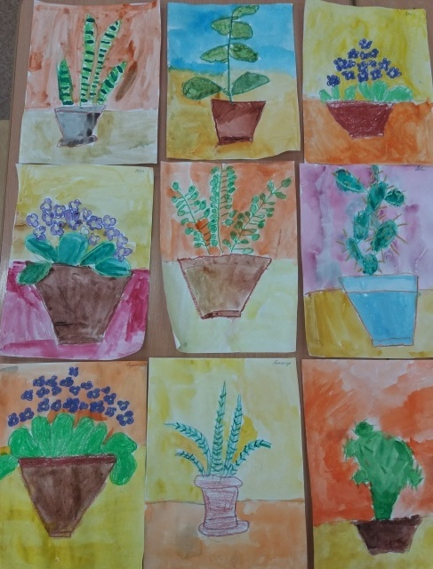
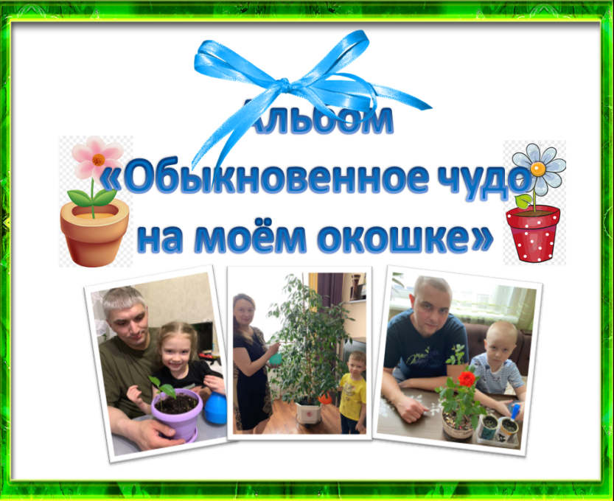
3 этап. Итоговый
Выставка рисунков
«Цветочный вернисаж»,
Фотоальбомы
«Растения на моем окне»
«Обыкновенное чудо
на моём окошке».

Slide 15
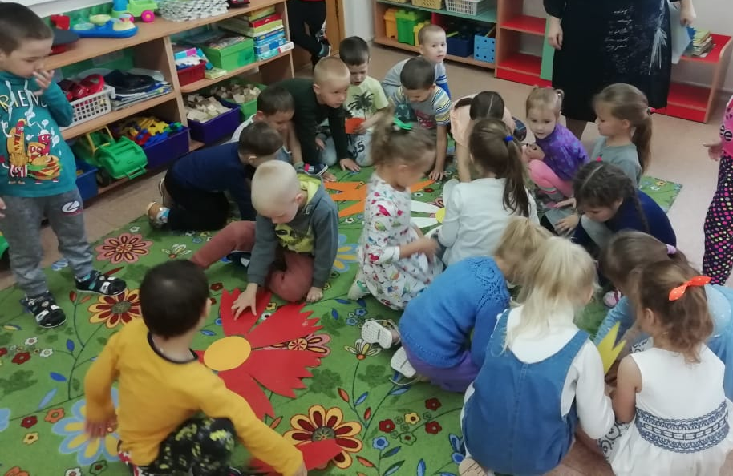
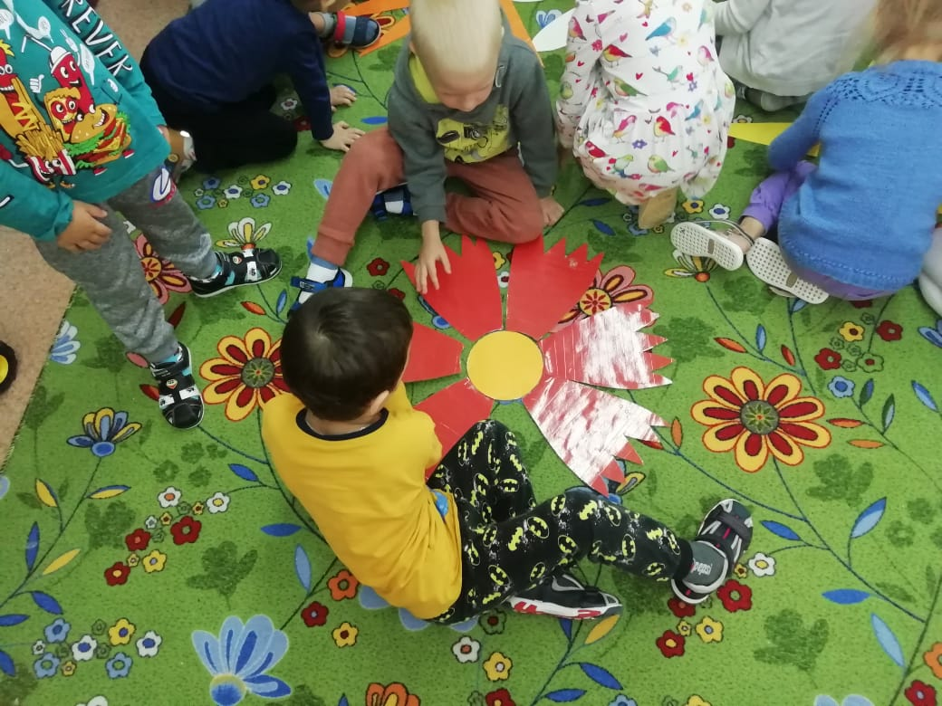
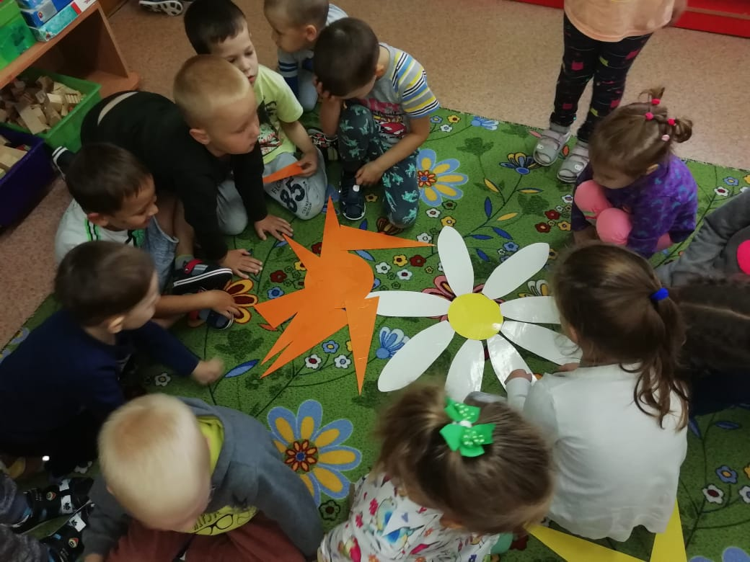
Развлечение «Карнавал цветов»

Slide 16
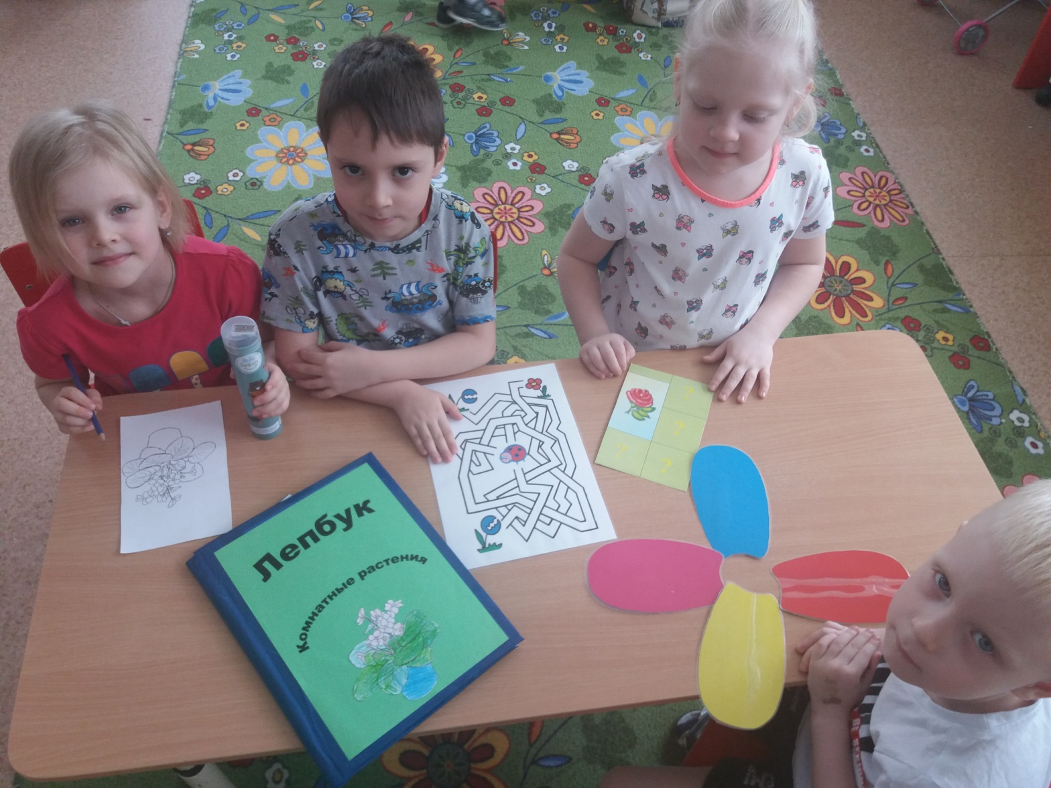
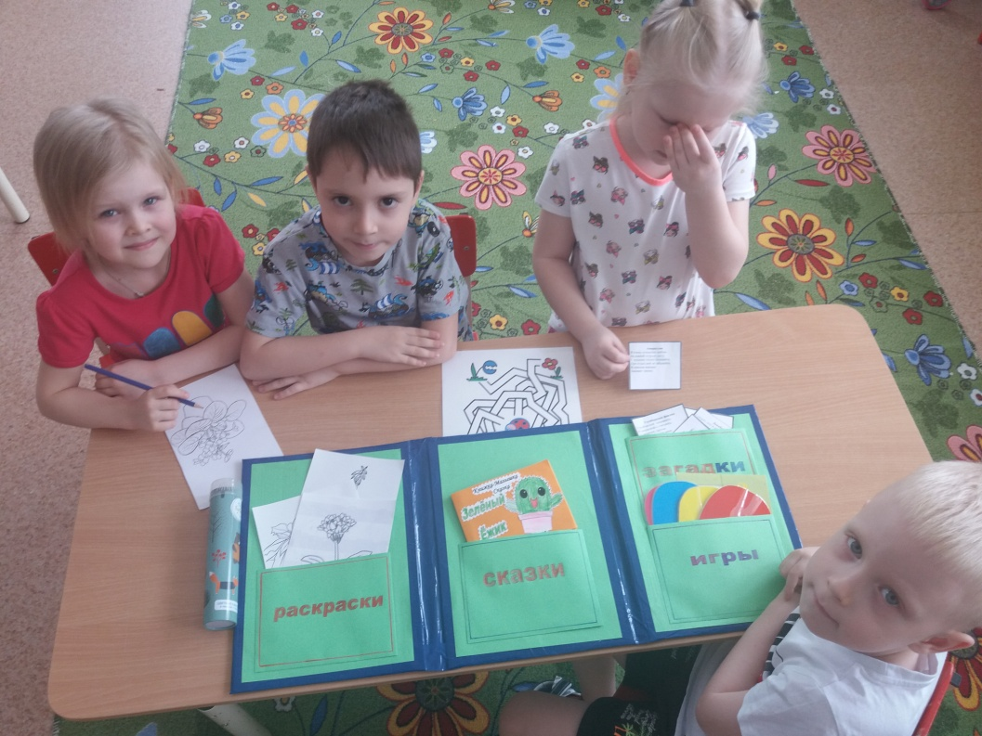
лепбук «Комнатные растения».

Slide 17
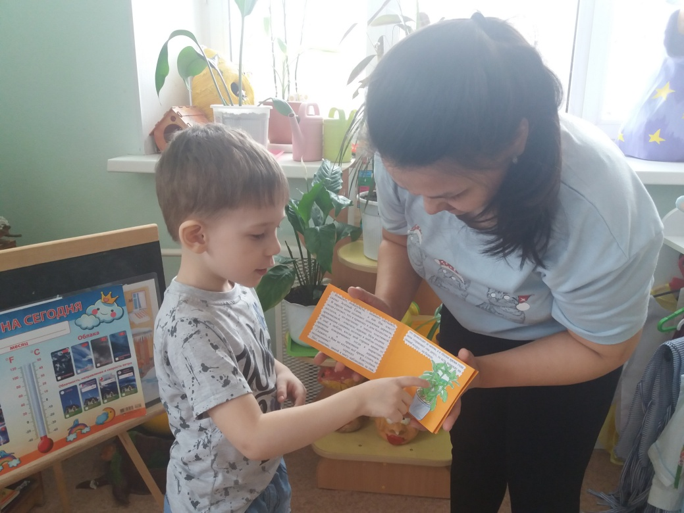
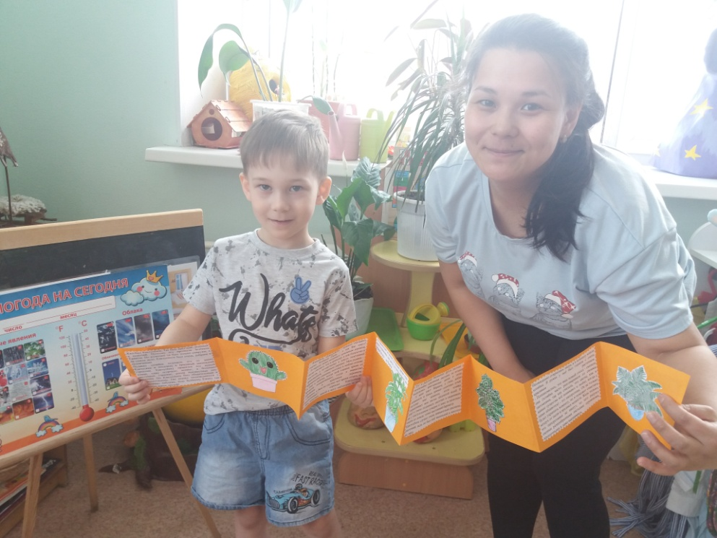
книжка-малышка «Любимый цветок нашей семьи»

Slide 18
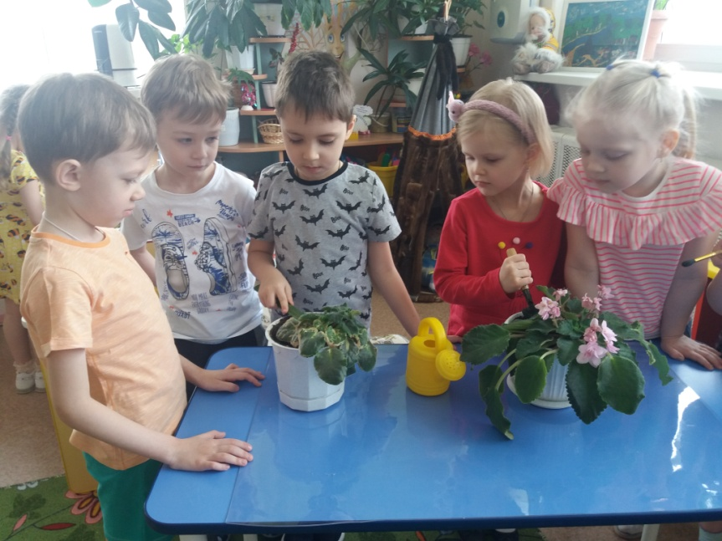
Вывод:
Правильно организованная работа с комнатными растениями способствует формированию экологических знаний о ценностях комнатных растений, прививает детям навыки по выращиванию и уходу за ними, развивает наблюдательность, способствует воспитанию творческого подхода к содержанию растений.
Сближает детей и родителей в ходе
совместной работы, и приобщает
семьи к социокультурным
критериям и ценностям.

Slide 19
Список литературы:
- Основная общеобразовательная программа «От рождения до школы» под ред. Н.Е. Вераксы, Т.С. Комаровой, М.А. Васильевой,
- О.С. Абрамова, Парциальная программа «Социокультурные истоки»
- А.И. Иванова, Парциальные программы экологической направленности «Живая природа»
- Н.Рыжова, «Наш дом - природа».
- Николаева, «Юный эколог».
- Е.В. Гончарова, Региональная программа экологического образования дошкольников «Экология для малышей».

Slide 20
Спасибо за внимание

